Slide 1
22/06/2026
INICIATIVA DE MEJORA · CONTROL DE CALIDAD
Del sistema de macros
a un sistema digital de control de calidad
Sistema de trazabilidad de pruebas de estanqueidad — cabezales de soda
Nicolás Giménez · Junio 2026 · Uso interno — SIDES S.A.

Slide 2
T
Trazabilidad · Cabezales Soda
De qué se trata
El control de calidad de cabezales se hace hoy con planillas y macros con años de uso: va lento, obliga a recargar los mismos datos y se presta a errores. Se desarrolló un sistema digital que lo reemplaza.
Más rápido de cargar —
De ~14 datos por control a 3 datos + las mediciones; lo fijo del turno se carga una sola vez.
Cálculos automáticos —
La merma y los recuperados se calculan solos: un dato de costo más confiable.
Ordenado y trazable —
Una máquina, un inspector. Queda registrado quién controló qué y cuándo.
A la vista —
Tablero del turno en vivo y circuito de rechazos que se abre, recontrola y cierra.

Slide 3
T
Trazabilidad · Cabezales Soda
Antes (macros) → Ahora (sistema)
Aspecto | Antes — planillas y macros | Ahora — sistema digital
Carga de cada control | ~14 datos repetidos por registro | 3 datos + 8 mediciones; lo fijo, 1 vez por turno
Merma y recuperados | A mano en la macro: lento y con error | Automático (ej.: 2.208 kg de merma)
No conformidades | Datos sueltos en varias planillas | Registrado y trazable; aparece solo si hace falta
Recontrol de rechazos | Seguimiento manual, se pierde | Usuario: abre → recontrola → cierra
Responsable | se detalla en cada control | se designa al inicio de turno por única vez
Visibilidad | Hay que armar planillas | Tablero del turno en vivo

Slide 4
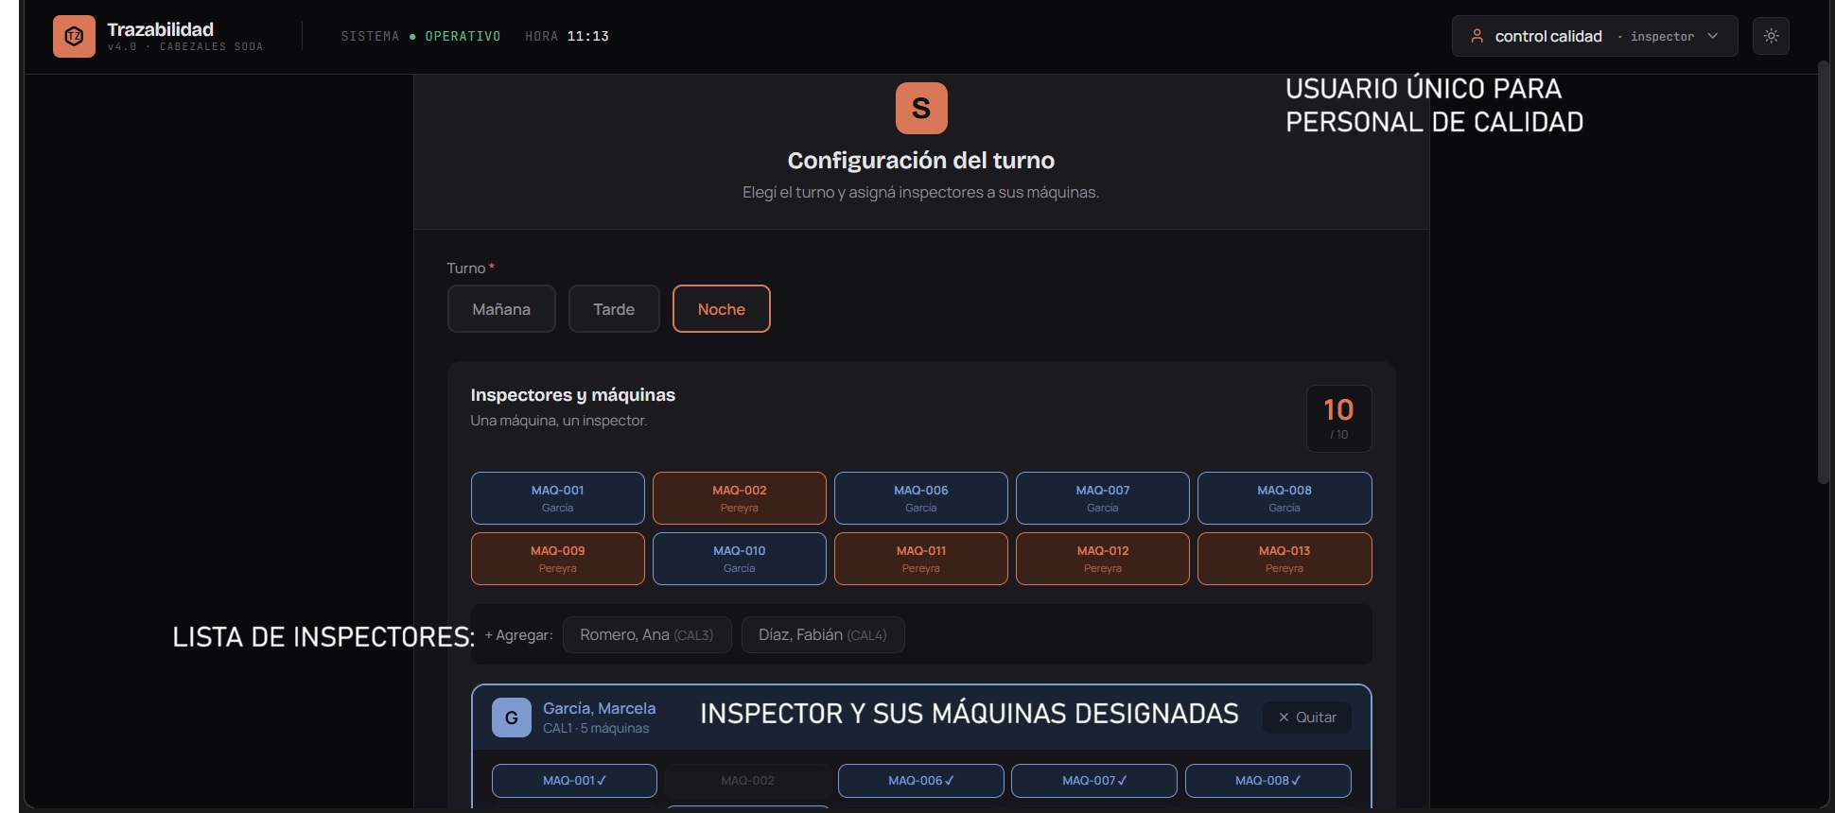
T
Trazabilidad · Cabezales Soda
Configuración del turno del inspector de calidad(inicio de turno)
En la imagen se detalla: Como elige el turno y se asigna un inspector a cada máquina. “Una máquina, un inspector”: queda claro quién controla qué. Usuario único para el personal de calidad.

Slide 5
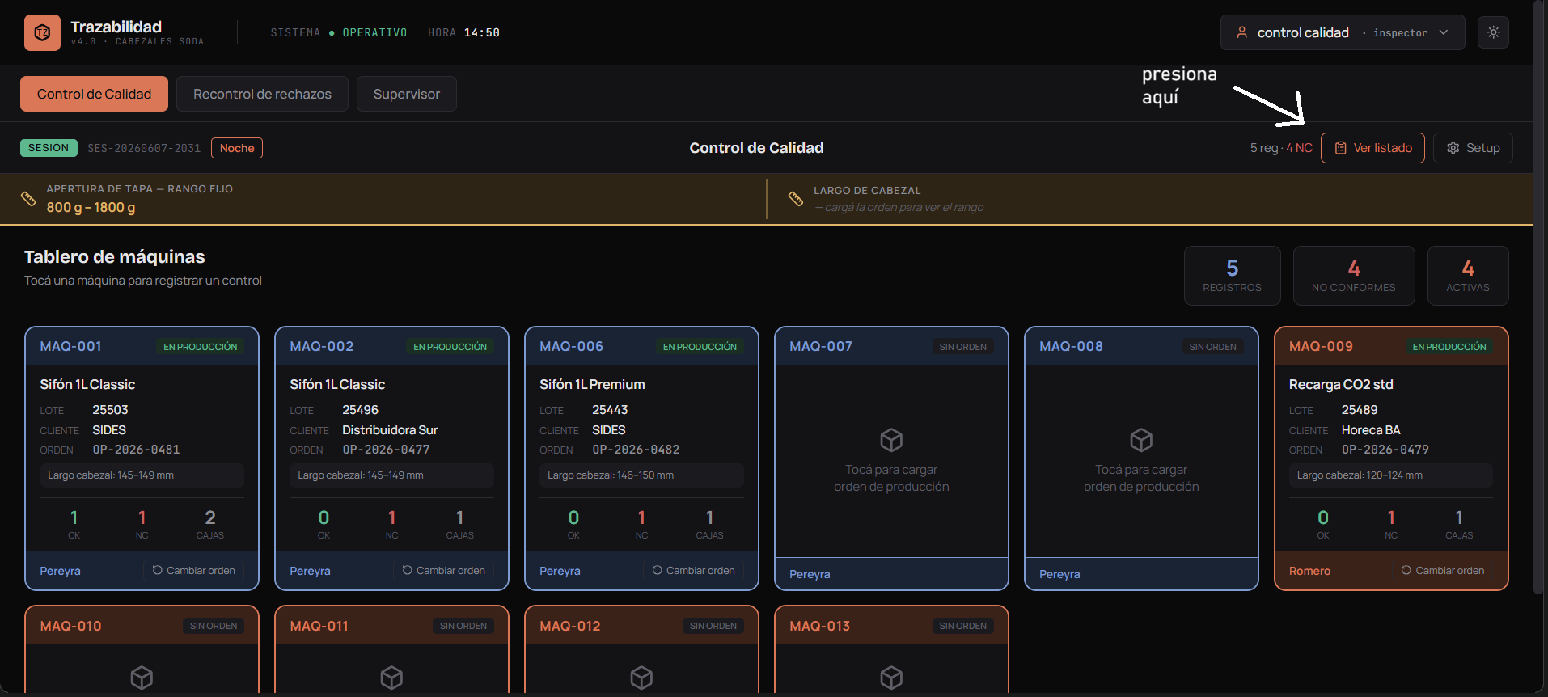
T
Trazabilidad · Cabezales Soda
Tablero de máquinas en vivo
El inspector toca una máquina para registrar el control. Arriba, los contadores del turno: registros, no conformes y máquinas activas. Visibilidad inmediata, sin pedir planillas.

Slide 6
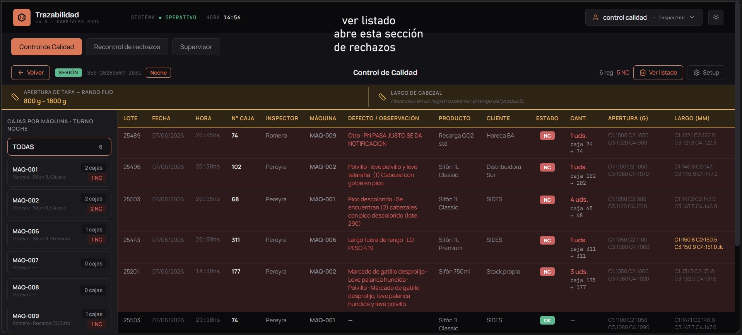
T
Trazabilidad · Cabezales Soda
Listado de control de calidad del turno
Todos los controles con su resultado (OK / No conforme), apertura y largo, por máquina y lote. Podes seleccionar la vista de todas o por máquina. Reemplazaría la planilla de macros.

Slide 7
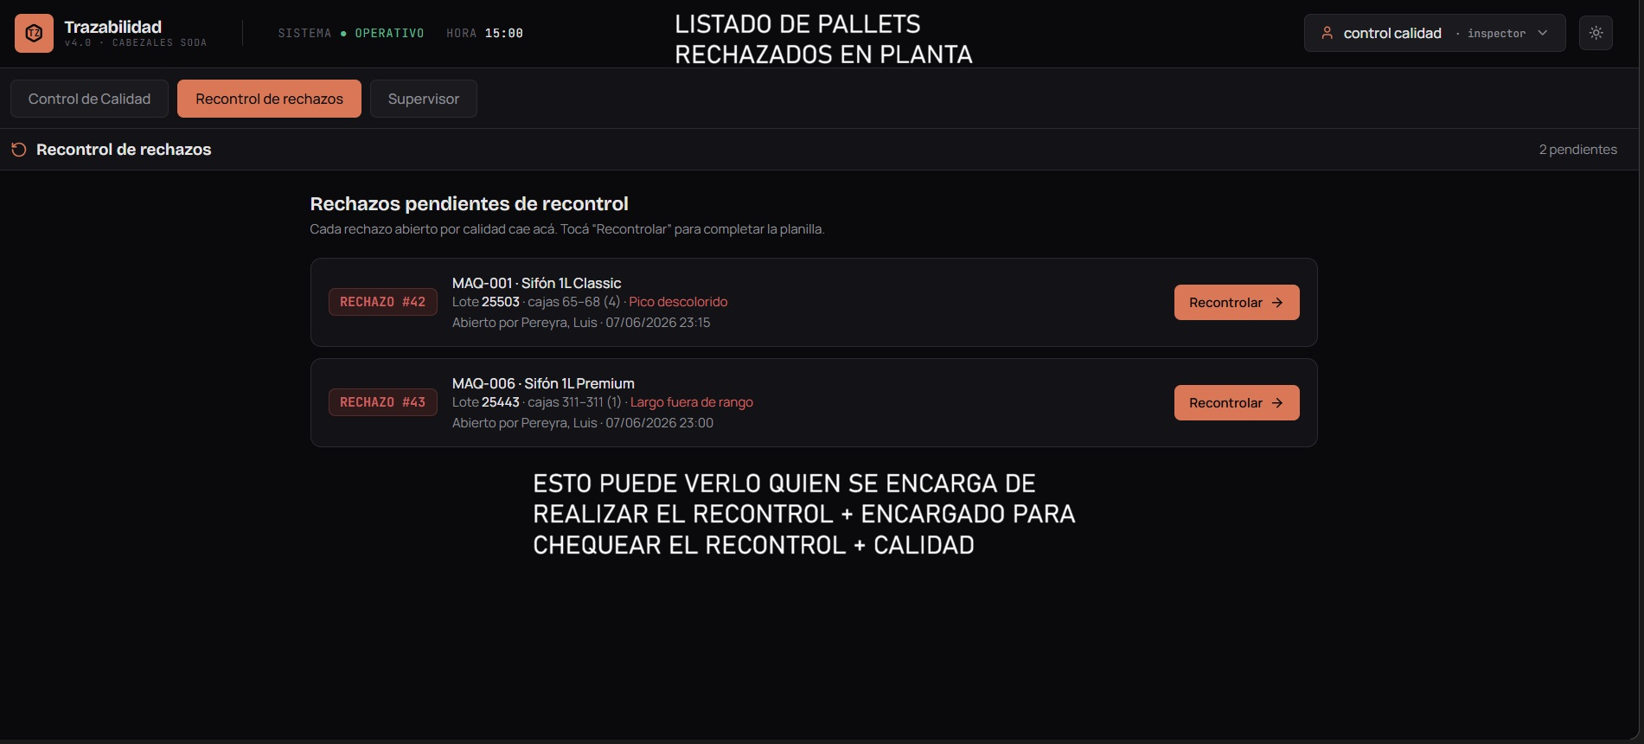
T
Trazabilidad · Cabezales Soda
Cola de recontrol de rechazos
Cada rechazo abierto por calidad cae acá. El circuito queda ordenado: se abre, se recontrola y se cierra. Nada se pierde.

Slide 8
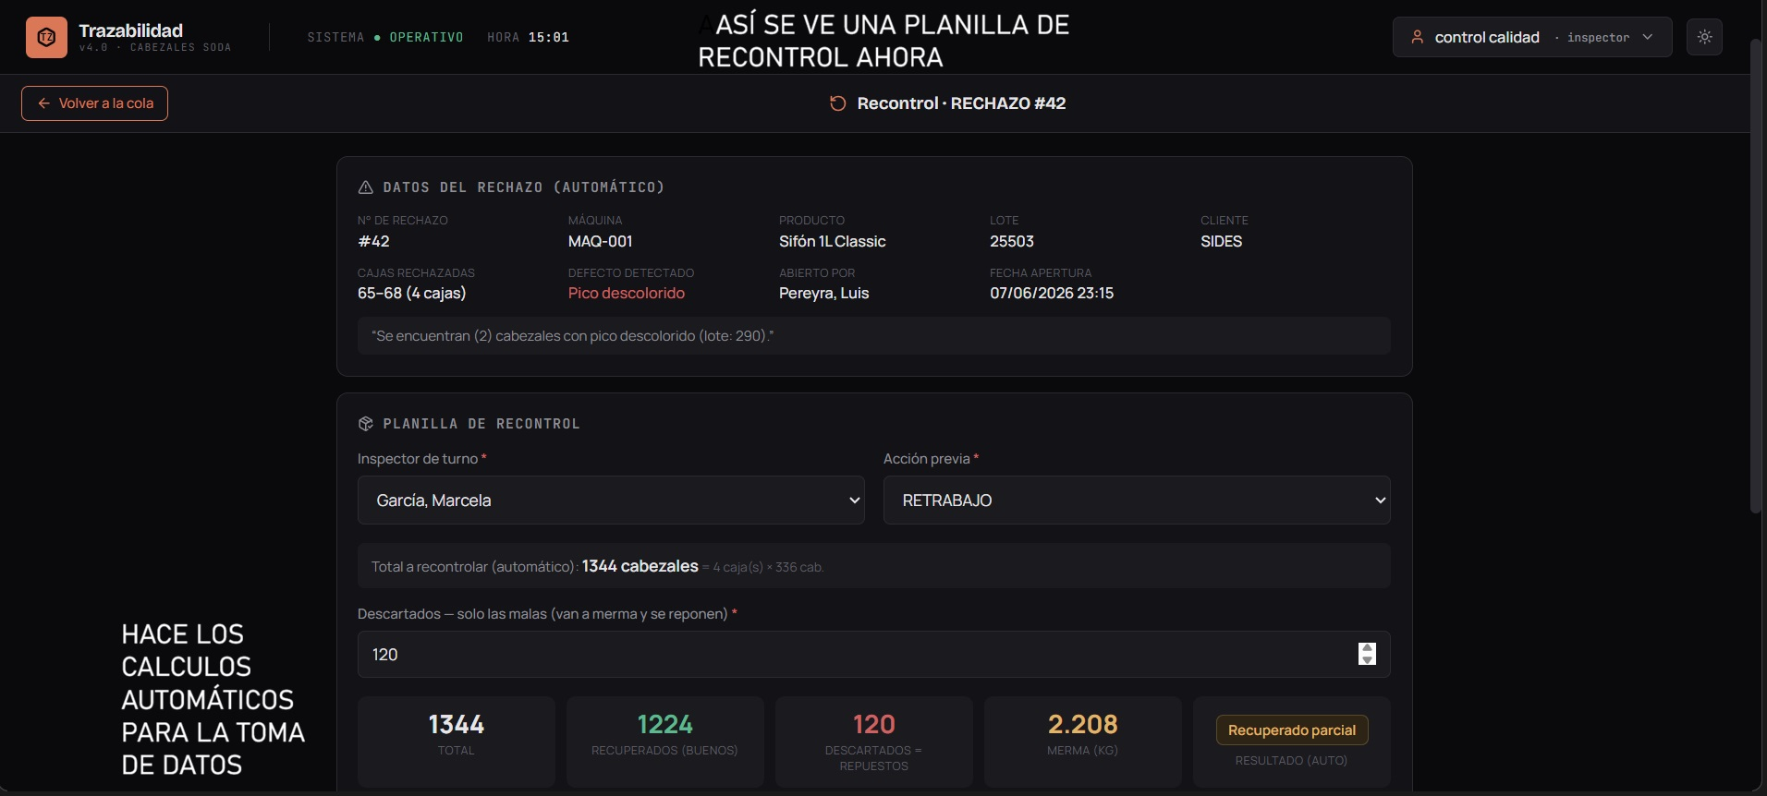
T
Trazabilidad · Cabezales Soda
Recontrol con cálculos automáticos
Hace los cálculos automáticos para la toma de datos: Total, recuperados, descartados y merma (kg) se calculan solos. Ejemplo: 1.344 cabezales → 1.224 recuperados, 120 descartados, 2.208 kg de merma.

Slide 9
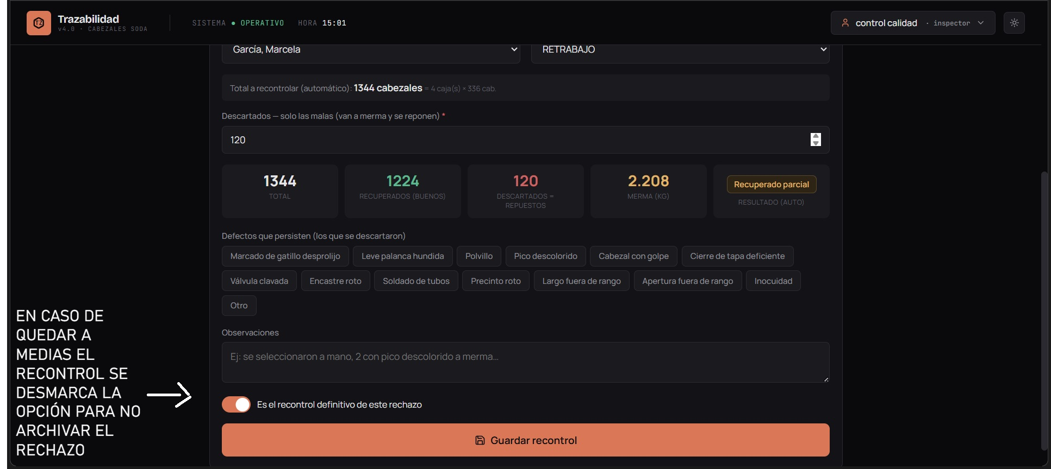
T
Trazabilidad · Cabezales Soda
Cierre del recontrol
Se marcan los defectos que persisten y, si quedó a medias el recontrol, no se archiva hasta terminarlo. La merma queda registrada se puede utilizar para datos de costos

